Slide 1
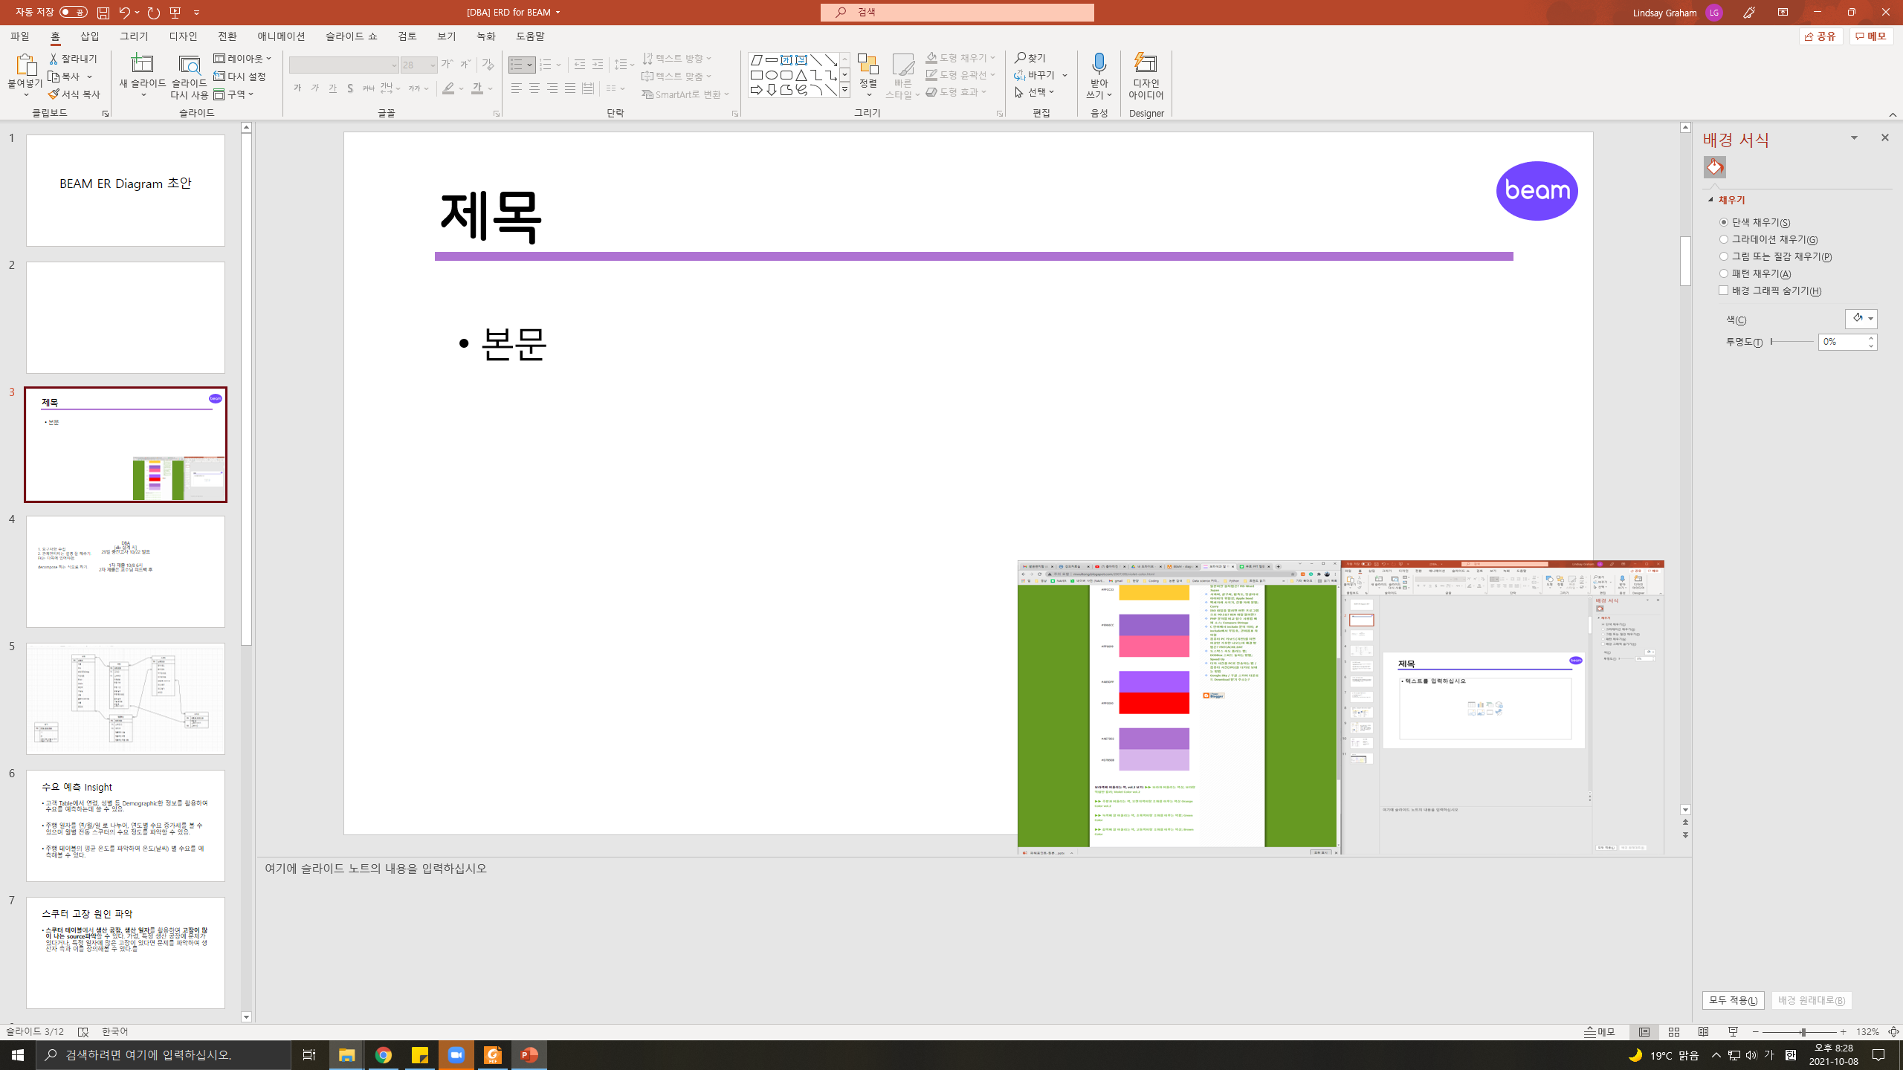
공유 스쿠터 회사 BEAM
DB구축, Insight 도출 쿼리
비즈니스 인포매틱스 학과 성민

Slide 2
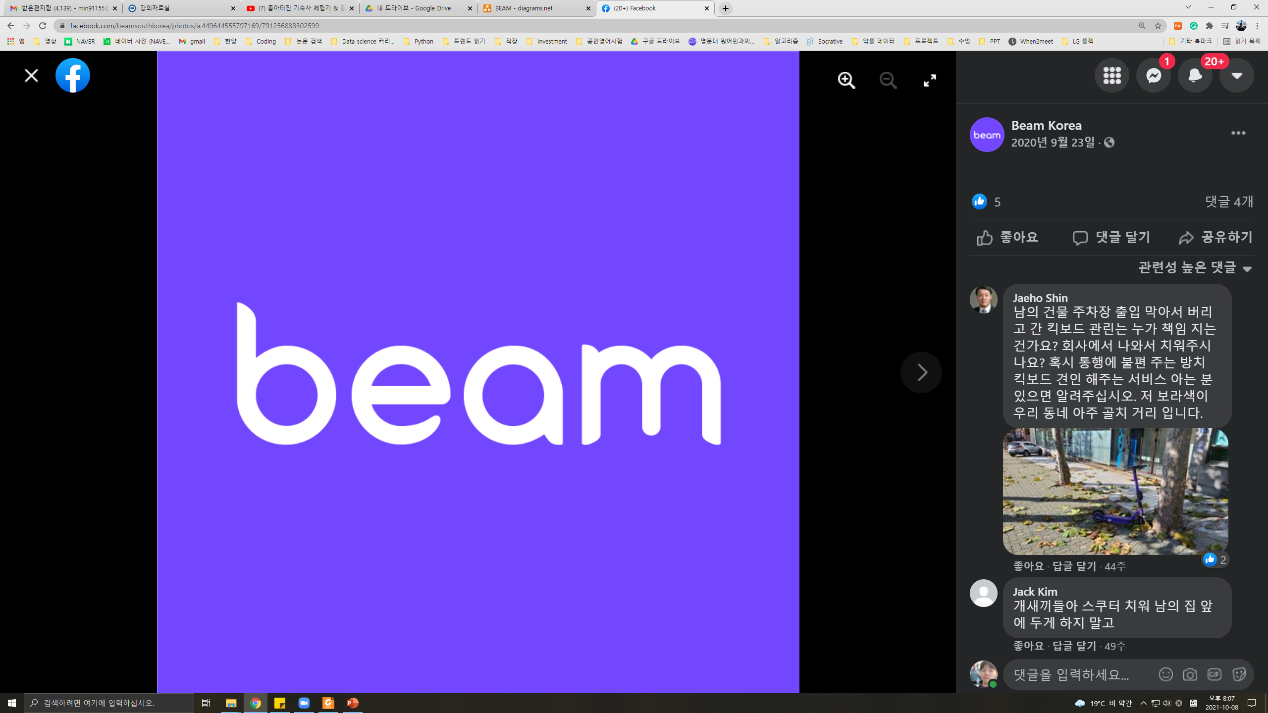
목차
1. BEAM 사 소개
2. ER diagram
3. Business Insight & 쿼리문

Slide 3
1. BEAM 사 소개

Slide 4
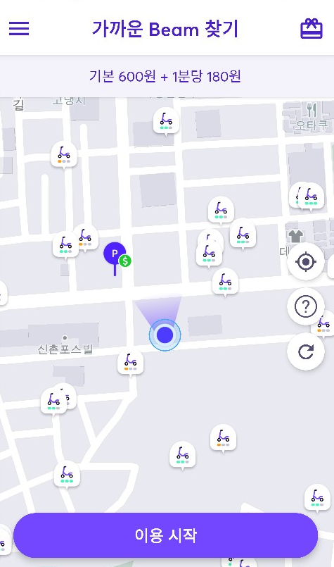
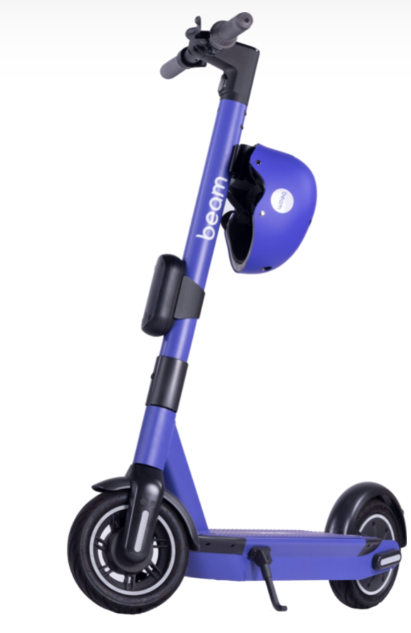
1. BEAM 사 소개
Beam 사: 싱가포르에 본사를 둔 공유 스쿠터 회사.
공유 스쿠터 이용 방법:
우선 운전면허와 결제 카드를 등록 해야함.
대여 시: 스쿠터에 부착된 QR 코드를 찍어서 사용 시작.
반납 시: 주차 후 이미지 촬영, 결제가 이뤄짐.
주제 선정 이유:
개인적으로 BEAM을 자주 사용하는데, 데이터를 활용하여
Business 상의 고민과 목표를 어떻게 해결할 수 있을지 궁금했음.
따라서 직접 서비스와 제품을 사용하며 느낀
데이터 활용 방안을 구상해보았음.
[BEAM 어플 화면]
[BEAM 스쿠터]

Slide 5
2. ER diagram

Slide 6
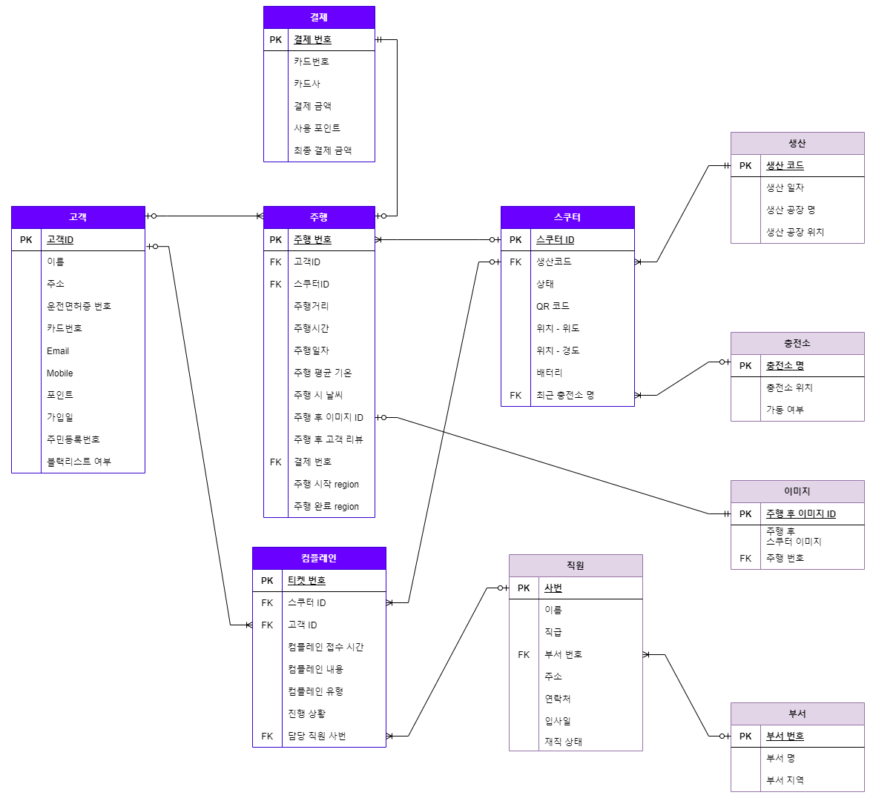
: 스쿠터 주행과 직접적인 영향을 주는 Table
: 스쿠터 주행을 지원하는 성격의 Table
Notes:
질문: 다대다 컴플레인 알맞게 됨? → ㄴㄴ 바꾸셈
N:m, 필수 선택 관계 확인 부탁..
다대다 ㄴㄴ 직원
2. 성별, 나이를 유도 속성으로 주민번호 하나로.

Slide 7
3. Business Insight & 쿼리문

Slide 8
3. Business Insight & 쿼리문 목차
제품/서비스 품질 향상 측면
컴플레인 많은 스쿠터 찾기
최근에 컴플레인 받은 스쿠터의 생산 공장 찾기 ( I - V)
수요예측에 활용
1. 대여 많이 일어나는 지역 찾기
2. 반납 많이 일어나는 지역 찾기
3. 가장 많은 주행 경로 찾기
4. 주행 시 날씨와 수요의 상관 관계 파악
5. 주행 시 기온과 수요의 상관관계 파악
마케팅 측면 활용
1. 프로모션 성과 측정
2. 서비스 미사용 고객대상 프로모션 진행
3. VIP 고객 찾기

Slide 9
발표용 쿼리
# #1. 올해 12월1일 이후 주행 관련 COMPLAIN 확인.
# SELECT *
# FROM 컴플레인 CP
# WHERE CP.접수시간 > "2021-12-01" AND CP.유형 = '주행';
# #2. 컴플레인 받은 스쿠터의 생산공장 찾기
# SELECT 일자,공장,스쿠터ID
# FROM 생산 P, 스쿠터 S
# WHERE P.생산코드 = S.생산코드 AND 스쿠터ID IN(SELECT CP.스쿠터ID
# FROM 컴플레인 CP
# WHERE CP.접수시간 > "2021-12-01" AND CP.유형 = '주행');
# #3.공장별 컴플레인 걸린 스쿠터 생산 횟수
# SELECT 일자,공장,스쿠터ID,COUNT(*) 컴플레인_횟수
# FROM 생산 P, 스쿠터 S
# WHERE P.생산코드 = S.생산코드 AND 스쿠터ID IN(SELECT CP.스쿠터ID
# FROM 컴플레인 CP
# WHERE CP.접수시간 > "2021-12-01" AND CP.유형 = '주행')
# GROUP BY P.공장
# ORDER BY 컴플레인_횟수 DESC;
# #4. 남양주 지점 말고, 서초지점의 컴플레인 확인
# SELECT 일자,공장,COUNT(*) 컴플레인_횟수
# FROM 생산 P, 스쿠터 S
# WHERE P.생산코드 = S.생산코드 AND 스쿠터ID IN(SELECT CP.스쿠터ID
# FROM 컴플레인 CP
# WHERE CP.접수시간 > "2021-12-01" AND CP.유형 = '주행')
# GROUP BY P.공장
# HAVING P.공장 = "서초지점";
#5.공장별 컴플레인 걸린 스쿠터 생산 비율
SELECT 공장,COUNT(*) 컴플레인_횟수,COUNT(*)/3 컴플레인_비율
FROM 생산 P, 스쿠터 S
WHERE P.생산코드 = S.생산코드 AND 스쿠터ID IN(SELECT CP.스쿠터ID
FROM 컴플레인 CP
WHERE CP.접수시간 > "2021-12-01" AND CP.유형 = '주행')
GROUP BY P.공장
ORDER BY 컴플레인_횟수 DESC;

Slide 10
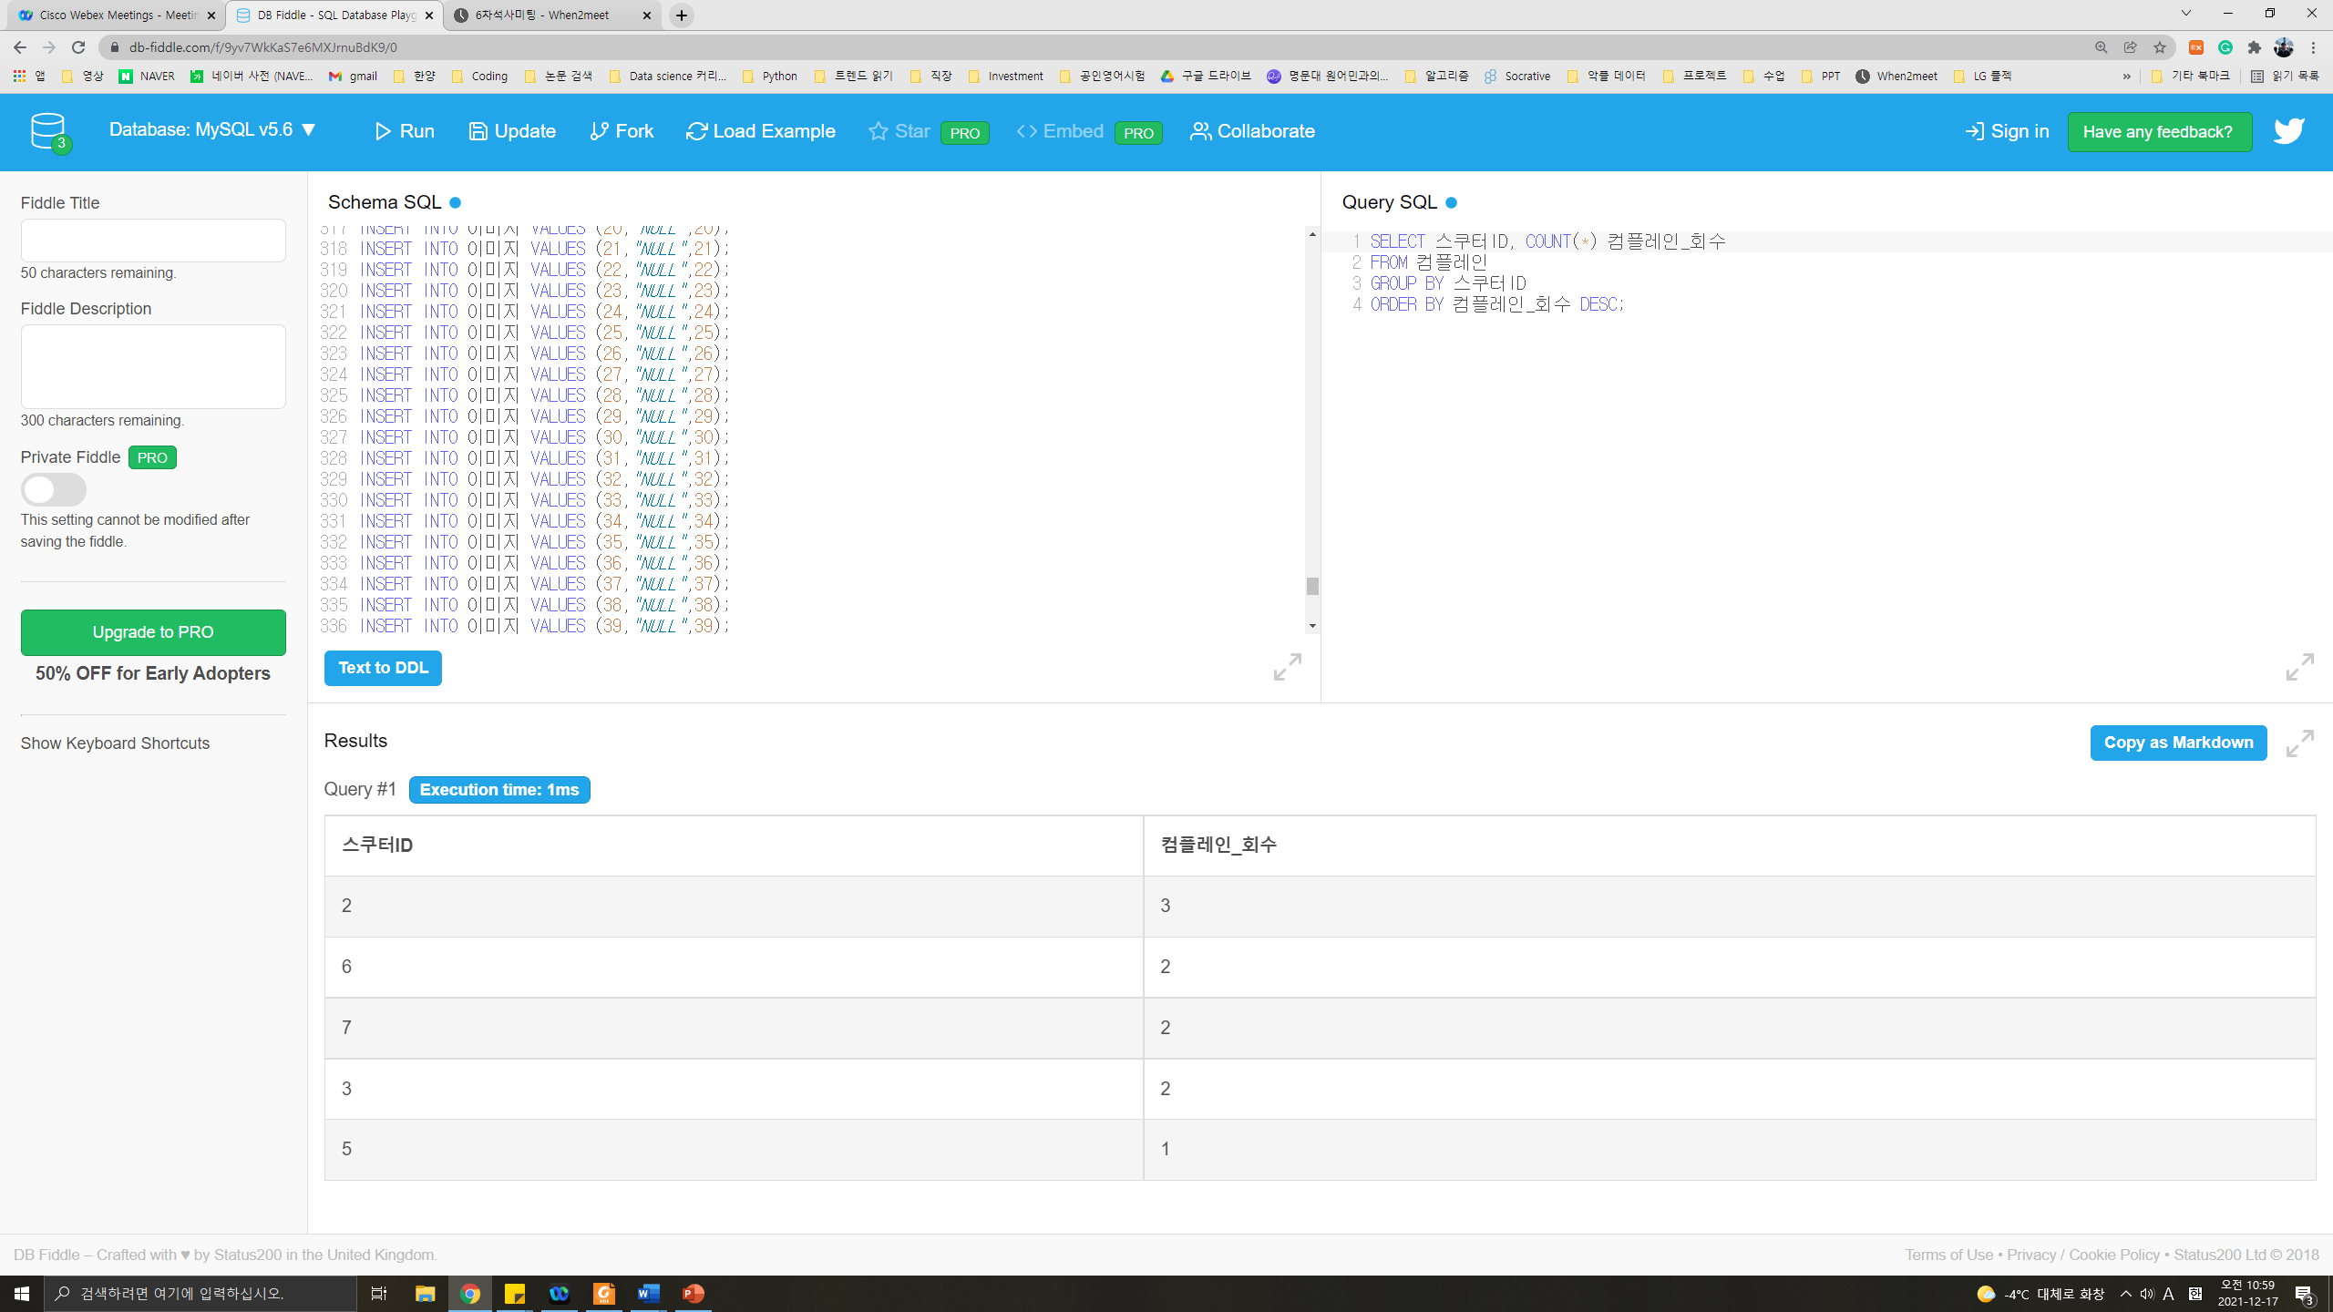
제품/서비스 품질 향상 측면
컴플레인 많은 스쿠터 찾기
특정 스쿠터 사용 후 컴플레인이 많다면,
해당 스쿠터의 문제가 무엇인지 파악하는 작업이 필요하다.
컴플레인을 많이 당한 스쿠터를 추려내기 위해
우측과 같이 쿼리 구성이 가능하다.
Notes:
SELECT 스쿠터ID, COUNT(*) 컴플레인_회수
FROM 컴플레인
GROUP BY 스쿠터ID
ORDER BY 컴플레인_회수 DESC;

Slide 11
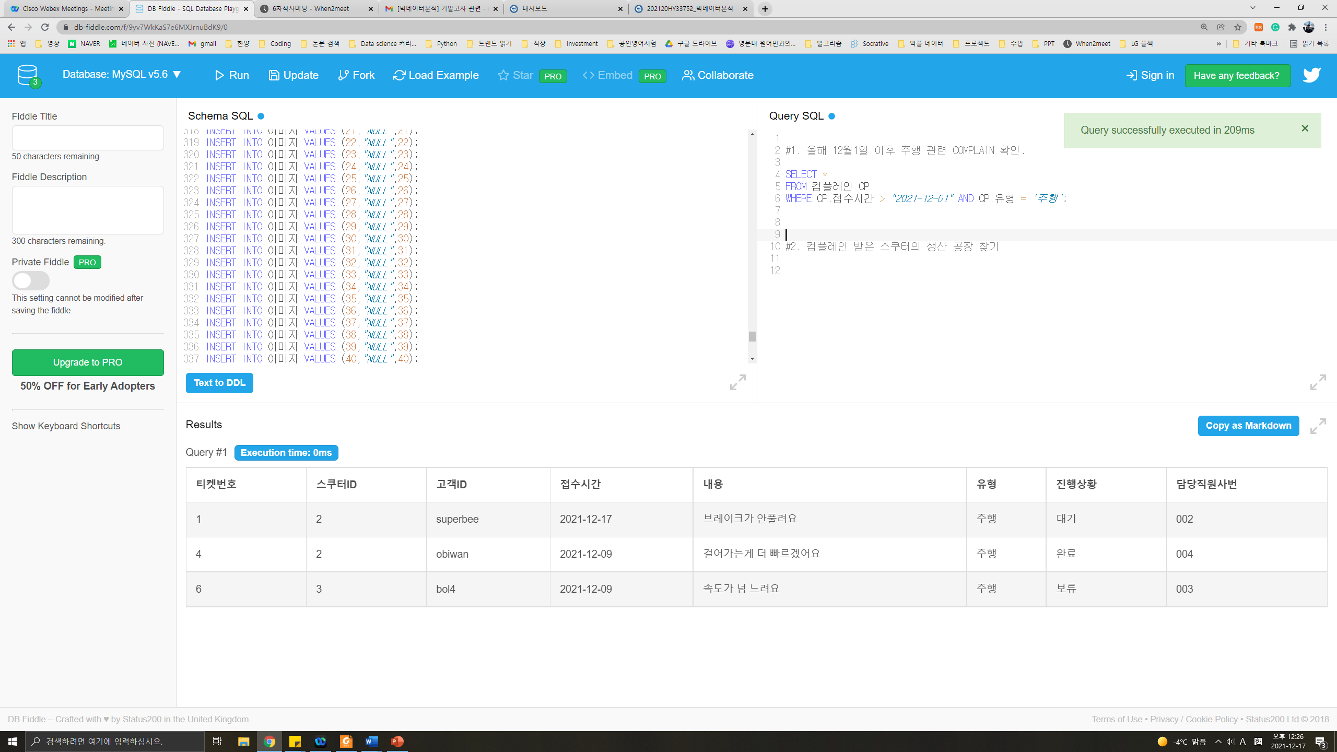
제품/서비스 품질 향상 측면
최근에 컴플레인 받은 스쿠터의 생산 공장 찾기
아래와 같이 쿼리를 구성하여 최근 주행과 관련하여 받은 컴플레인을 불러올 수 있다.
(* “최근” 이란 올해 12월1일 이후로 가정하였다.)
Notes:
#1. 올해 12월1일 이후 주행 관련 COMPLAIN 확인.
SELECT *
FROM 컴플레인 CP
WHERE CP.접수시간 > "2021-12-01" AND CP.유형 = '주행';

Slide 12
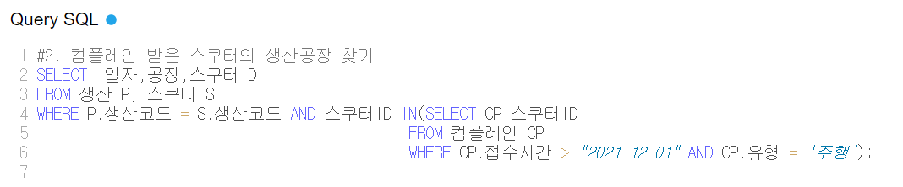
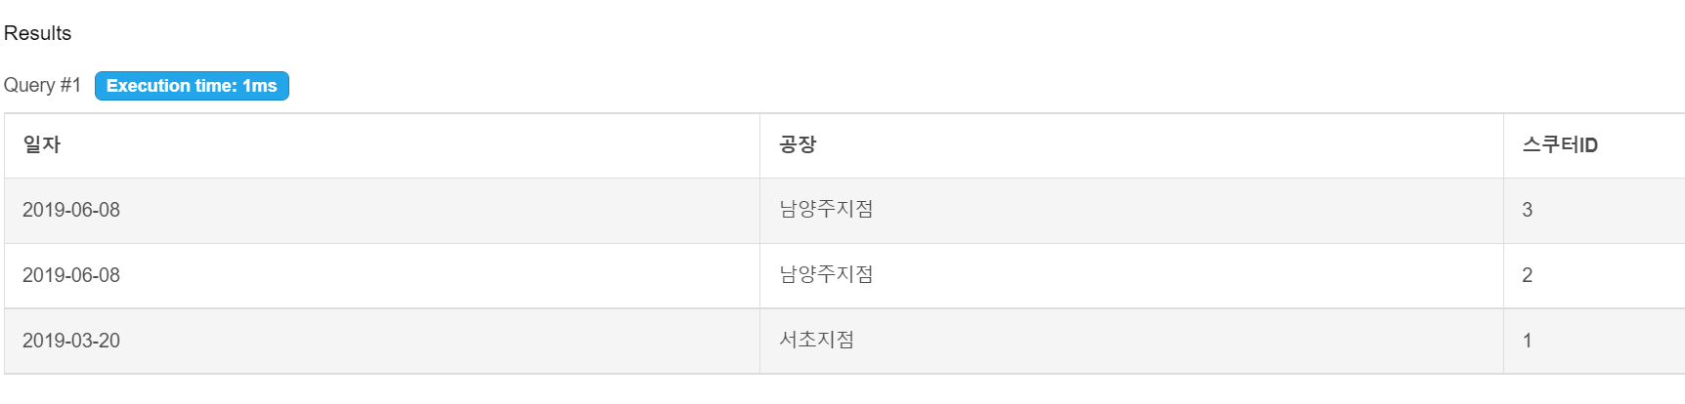
제품/서비스 품질 향상 측면
최근에 컴플레인 받은 스쿠터의 생산 공장 찾기
II) 해당 컴플레인을 일으킨 생산 공장은 다음과 같이 확인할 수 있다.
Notes:
#2. 컴플레인 받은 스쿠터의 생산공장 찾기
SELECT 일자,공장,스쿠터ID
FROM 생산 P, 스쿠터 S
WHERE P.생산코드 = S.생산코드 AND 스쿠터ID IN(SELECT CP.스쿠터ID
FROM 컴플레인 CP
WHERE CP.접수시간 > "2021-12-01" AND CP.유형 = '주행');

Slide 13
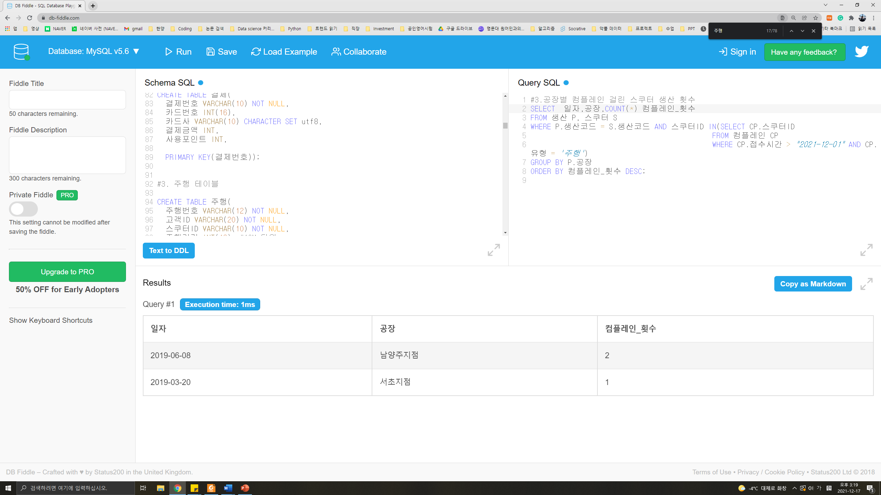
제품/서비스 품질 향상 측면
최근에 컴플레인 받은 스쿠터의 생산 공장 찾기
III) 공장 당 컴플레인 걸린 스쿠터의 횟수 COUNT.
이 데이터를 바탕으로 공장별 불량률을 검출하여 해당 공장에 조사를 요청하는 등의 의사결정을 할 수 있다.
Notes:
#3.공장별 컴플레인 걸린 스쿠터 생산 횟수
SELECT 일자,공장,스쿠터ID,COUNT(*) 컴플레인_횟수
FROM 생산 P, 스쿠터 S
WHERE P.생산코드 = S.생산코드 AND 스쿠터ID IN(SELECT CP.스쿠터ID
FROM 컴플레인 CP
WHERE CP.접수시간 > "2021-12-01" AND CP.유형 = '주행')
GROUP BY P.공장
ORDER BY 컴플레인_횟수 DESC;

Slide 14
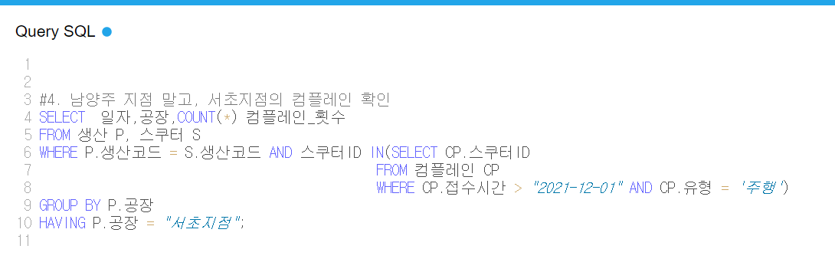

제품/서비스 품질 향상 측면
최근에 컴플레인 받은 스쿠터의 생산 공장 찾기
IV) 남양주 지점 외에 다른 지점에서 생산한 스쿠터에 대한 컴플레인 횟수 COUNT.
앞선 결과에서 남양주 지점의 컴플레인이 많았는데, 이 외에 다른 그룹에 접근하는 쿼리이다.
Notes:
#4. 남양주 지점 말고, 서초지점의 컴플레인 확인
SELECT 일자,공장,COUNT(*) 컴플레인_횟수
FROM 생산 P, 스쿠터 S
WHERE P.생산코드 = S.생산코드 AND 스쿠터ID IN(SELECT CP.스쿠터ID
FROM 컴플레인 CP
WHERE CP.접수시간 > "2021-12-01" AND CP.유형 = '주행')
GROUP BY P.공장
HAVING P.공장 = "서초지점";

Slide 15
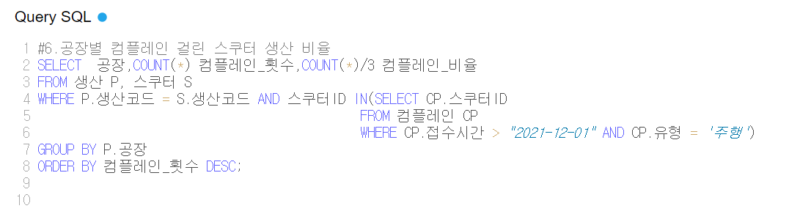

제품/서비스 품질 향상 측면
최근에 컴플레인 받은 스쿠터의 생산 공장 찾기
V) 지점 별로 생산한 스쿠터에 대한 컴플레인 비율 COUNT.
Notes:
#5.공장별 컴플레인 걸린 스쿠터 생산 비율
SELECT 공장,COUNT(*) 컴플레인_횟수,COUNT(*)/3 컴플레인_비율
FROM 생산 P, 스쿠터 S
WHERE P.생산코드 = S.생산코드 AND 스쿠터ID IN(SELECT CP.스쿠터ID
FROM 컴플레인 CP
WHERE CP.접수시간 > "2021-12-01" AND CP.유형 = '주행')
GROUP BY P.공장
ORDER BY 컴플레인_횟수 DESC;

Slide 16
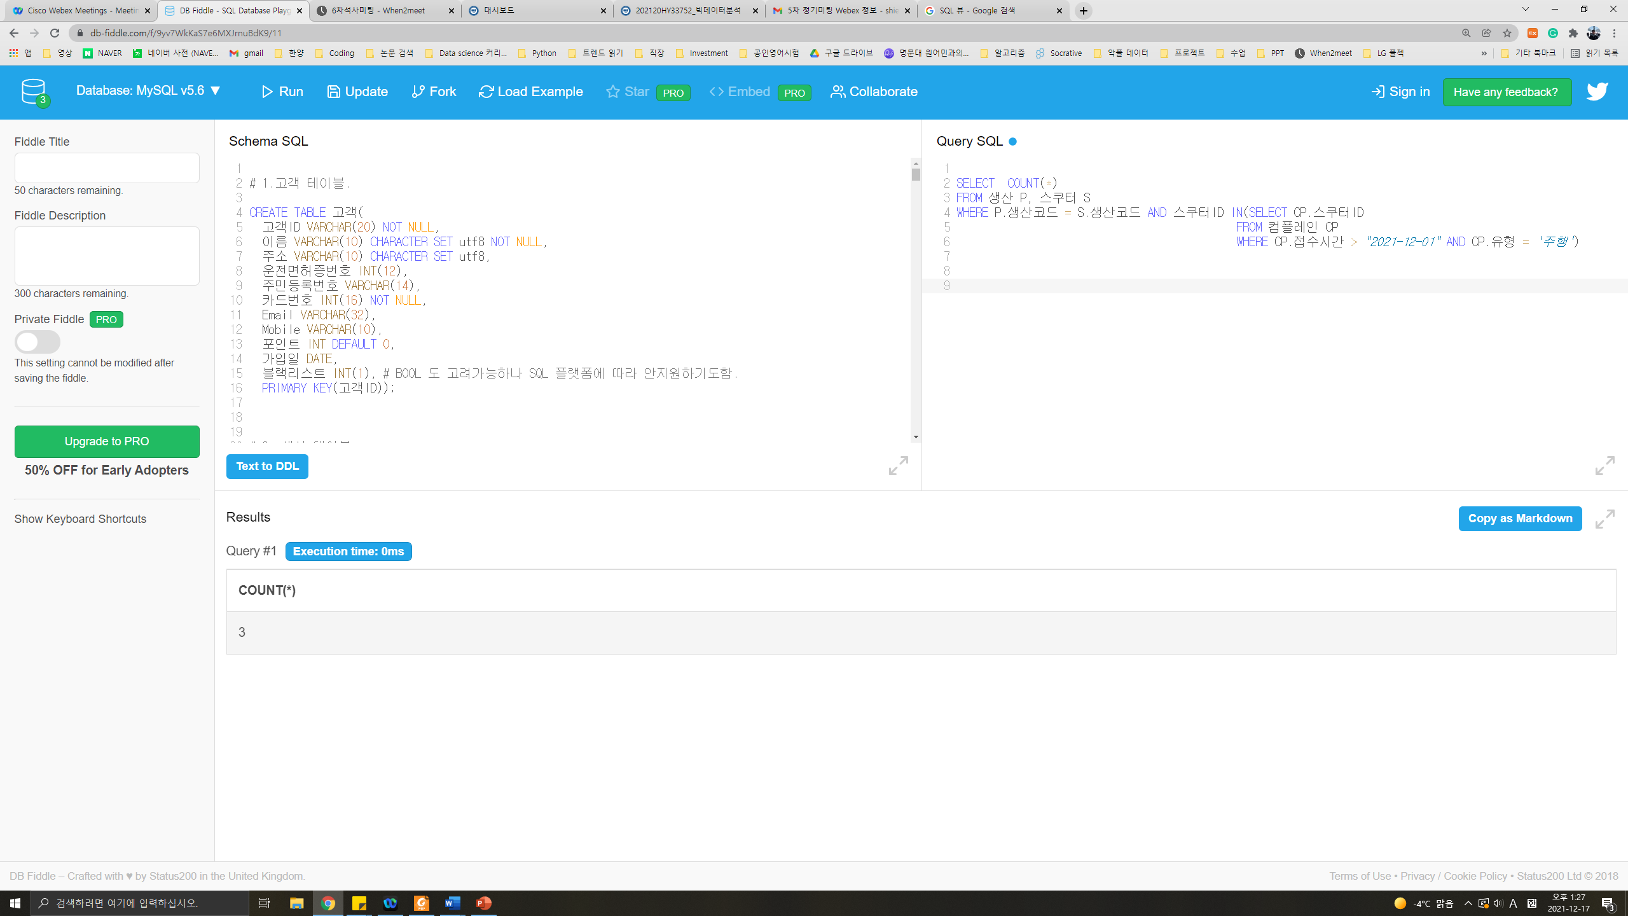
제품/서비스 품질 향상 측면
최근에 컴플레인 받은 스쿠터의 생산 공장 찾기
V) 지점 별로 생산한 스쿠터에 대한 컴플레인 비율 COUNT.
이는 (공장별 컴플레인/총 컴플레인 수) 로, 공장별 컴플레인 걸리는 비율을 나타낸다.
위에 보이는 “3” 처럼 숫자로 직접 지정하는 방법 외에 찾아 보니 Fancy 한 기법들도 있었지만 수업범위를 넘어가는 내용이어서, 우선 간단히 숫자로 산술 연산을 진행하였다.
총 컴플레인 수를 찾는 쿼리는 다음과 같다.
Notes:
#5.공장별 컴플레인 걸린 스쿠터 생산 비율
SELECT 공장,COUNT(*) 컴플레인_횟수,COUNT(*)/3 컴플레인_비율
FROM 생산 P, 스쿠터 S
WHERE P.생산코드 = S.생산코드 AND 스쿠터ID IN(SELECT CP.스쿠터ID
FROM 컴플레인 CP
WHERE CP.접수시간 > "2021-12-01" AND CP.유형 = '주행')
GROUP BY P.공장
ORDER BY 컴플레인_횟수 DESC;

Slide 17
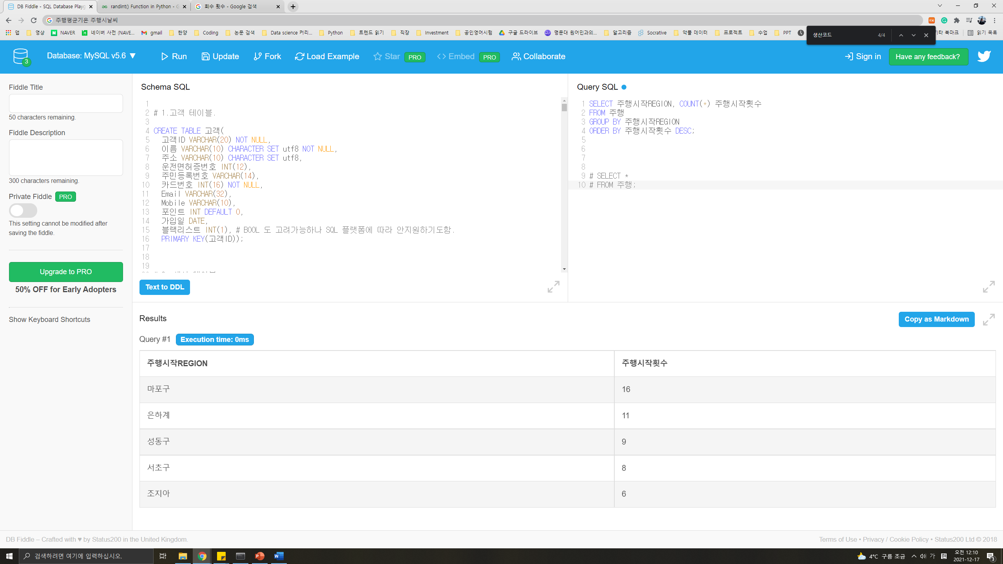
수요예측에 활용
1. 대여 많이 일어나는 지역 찾기
BEAM의 비즈니스 모델은 늦은 시간에 반납된 스쿠터를 충전하여 이른 시간에 배치해 놓는 것.
스쿠터 대여의 수요가 많은/적은 지역을 알아내고 이에 따라 적절히 배치한다면,
스쿠터를 효율적으로 운용할 수 있음.
*아래 슬라이드 노트를 여시면 쿼리 원문도 보실 수 있습니다
Notes:
SELECT 주행시작REGION, COUNT(*) 주행시작횟수
FROM 주행
GROUP BY 주행시작REGION
ORDER BY 주행시작횟수 DESC;

Slide 18
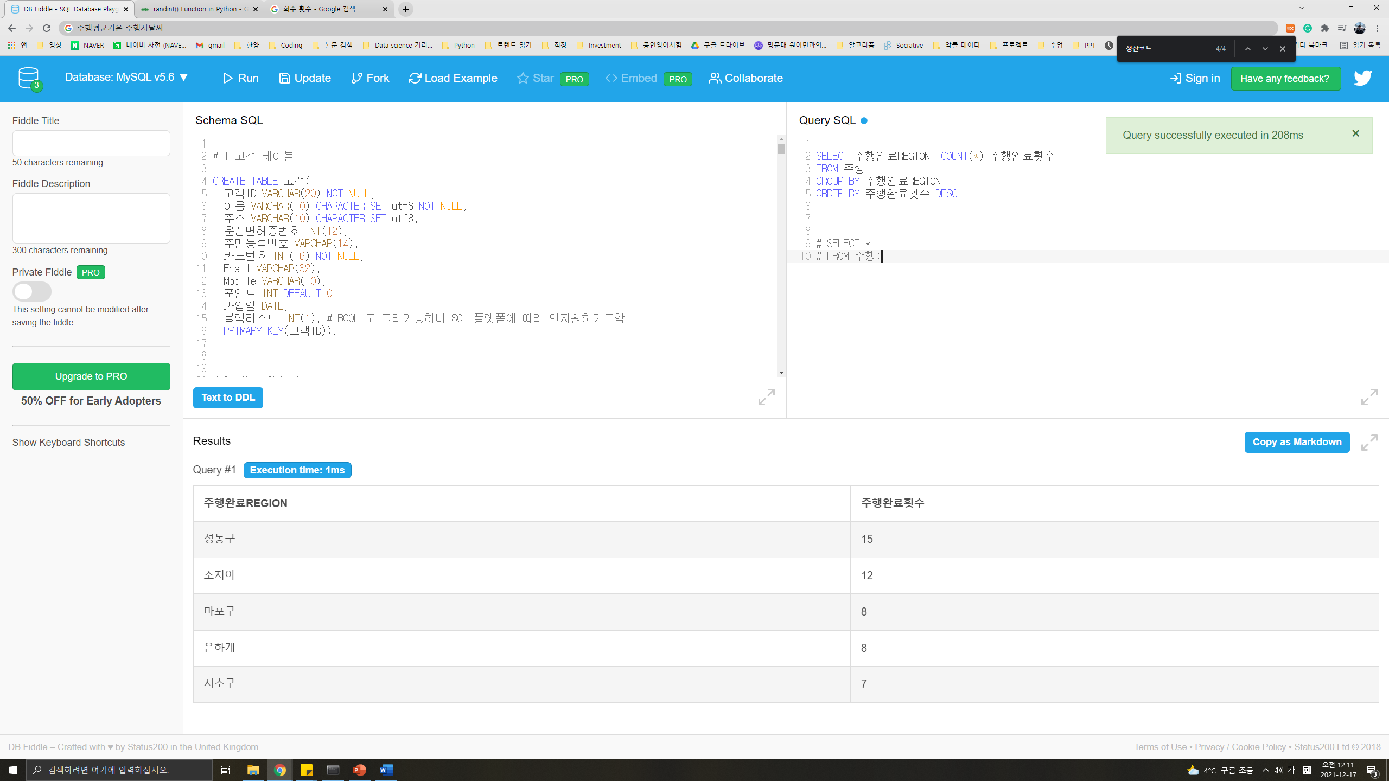
수요예측에 활용
2. 반납 많이 일어나는 지역 찾기
대여지점 뿐만 아니라, 반납지점에 얼마나 많은 스쿠터가 모이는지도 파악할 필요 있음.
반납이 많이 일어나는 지점을 미리 파악할 수 있다면 반납된 스쿠터를 충전할 때도 용이함.
충전 담당 인력 배치를 효율적으로 수행할 수 있음.
Notes:
SELECT 주행완료REGION, COUNT(*) 주행완료회수
FROM 주행
GROUP BY 주행완료REGION
ORDER BY 주행완료회수 DESC;

Slide 19
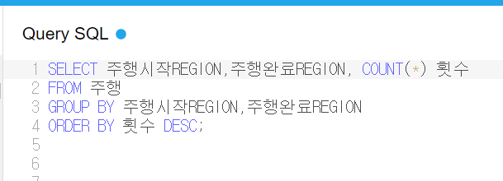
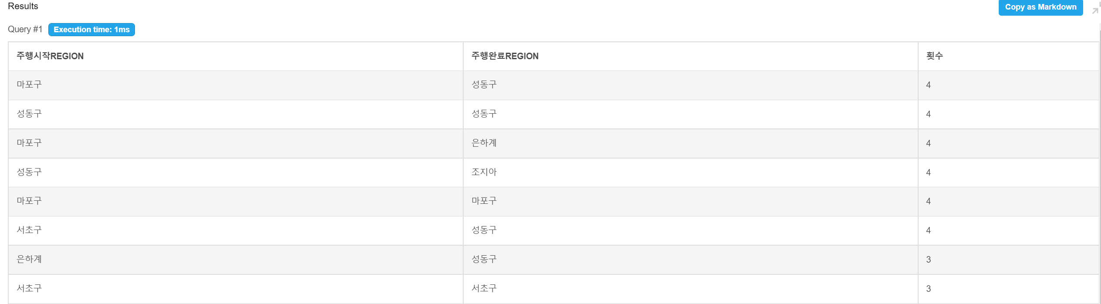
수요예측에 활용
3. 가장 많은 주행 경로 찾기
대여,반납 각각의 수요가 많은 지점을 보는 것과 더불어,
주행 경로 자체의 수요를 파악해볼 수도 있음.
Notes:
SELECT 주행시작REGION,주행완료REGION, COUNT(*) 횟수
FROM 주행
GROUP BY 주행시작REGION,주행완료REGION
ORDER BY 횟수 DESC;

Slide 20
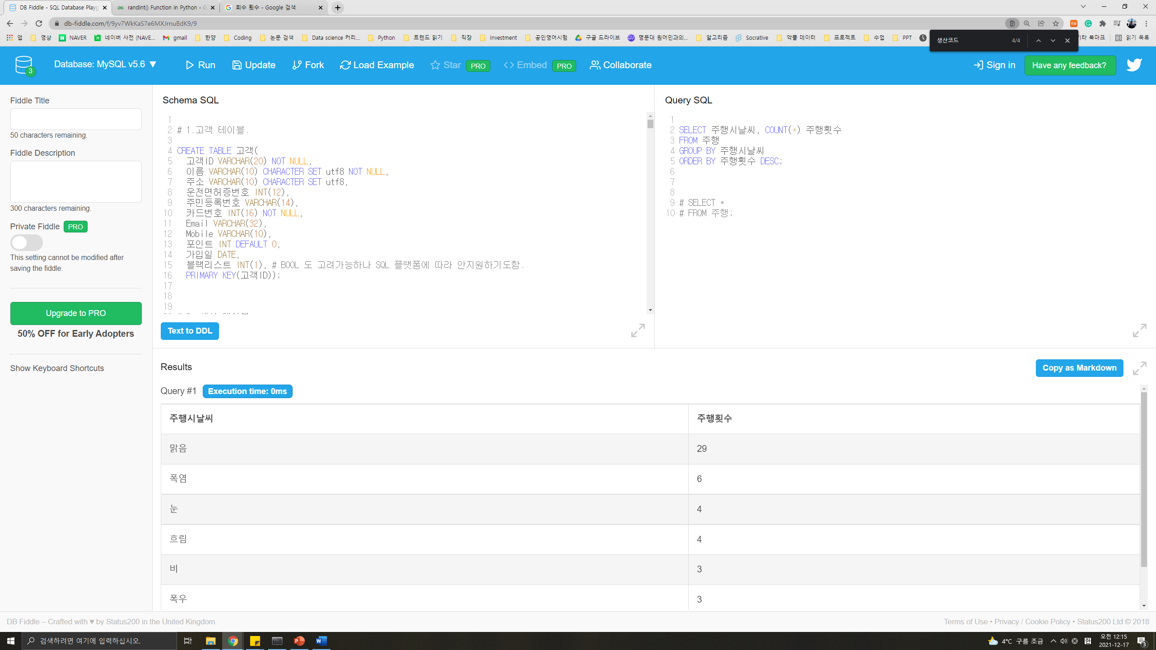
수요예측에 활용
4. 주행 시 날씨와 수요의 상관 관계 파악
날씨 별 수요 정도도 파악해 볼 수 있음.
아래의 결과처럼 물론 날씨 맑은 날이 수요가 가장 많겠지만,
많은 날은 얼마나 많을지, 적은 날은 얼마나 적을지 예상할 수 있음.
Notes:
SELECT 주행시날씨, COUNT(*) 주행횟수
FROM 주행
GROUP BY 주행시날씨
ORDER BY 주행횟수 DESC;

Slide 21
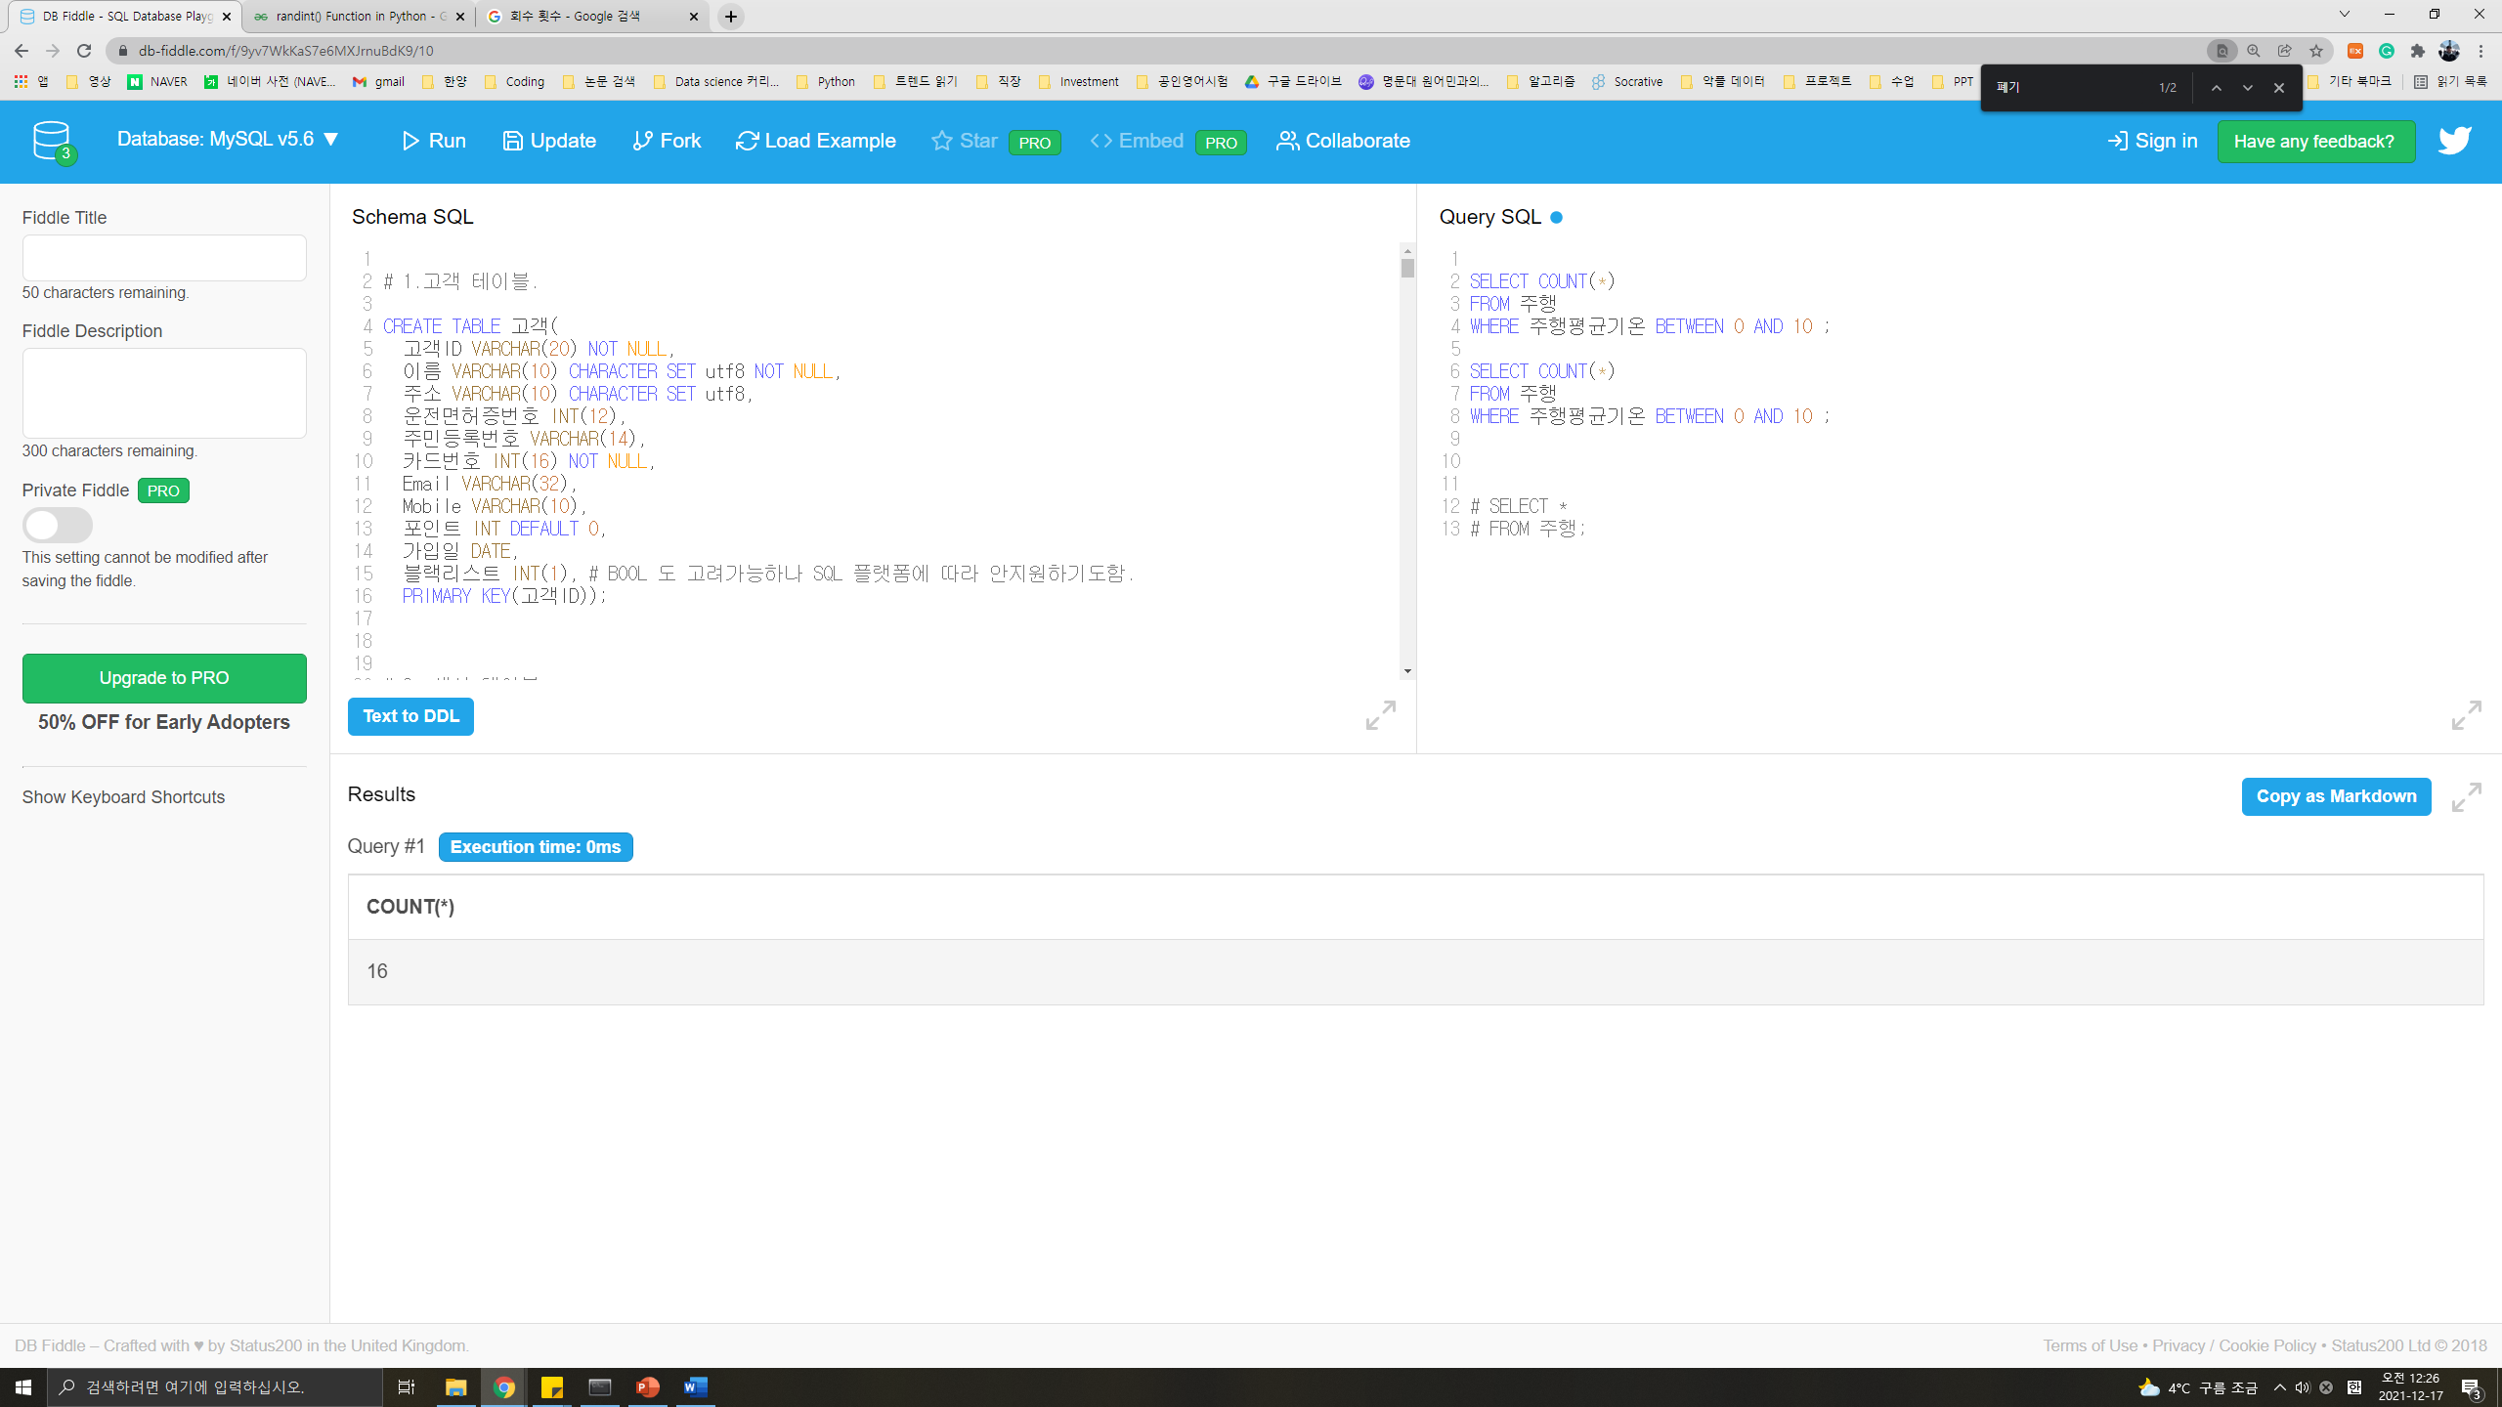

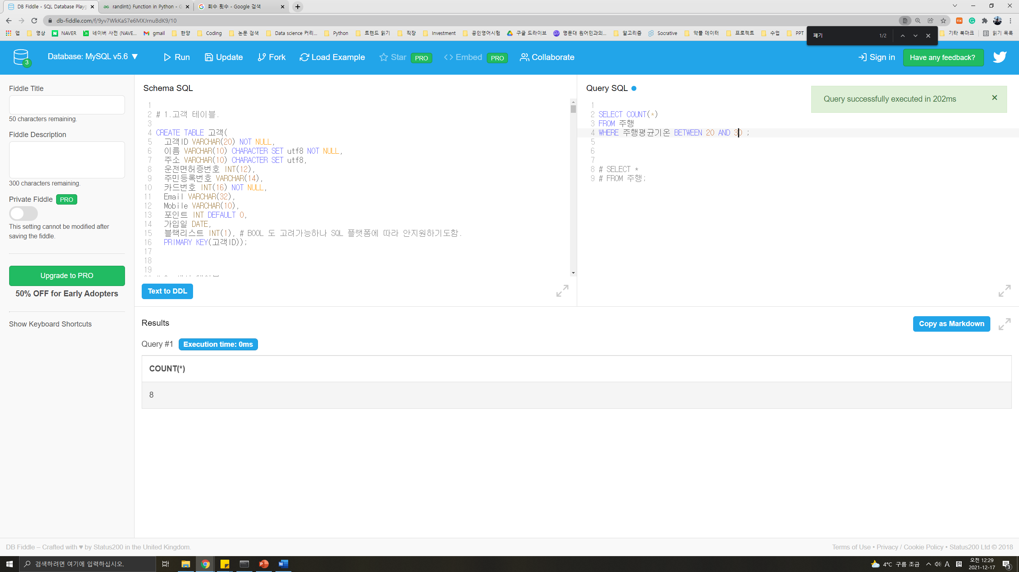
수요예측에 활용
5. 주행 시 기온과 수요의 상관관계 파악
주행 시 평균 기온에 따른 스쿠터 이용 횟수를
파악할 수 있음.
기온별로 수요를 파악하여 스쿠터를
미리 배치할 수 있음.
[쿼리]
[OUTPUT]
Notes:
SELECT COUNT(*)
FROM 주행
WHERE 주행평균기온 BETWEEN 0 AND 10;
SELECT COUNT(*)
FROM 주행
WHERE 주행평균기온 BETWEEN 10 AND 20;
SELECT COUNT(*)
FROM 주행
WHERE 주행평균기온 BETWEEN 20 AND 30;

Slide 22
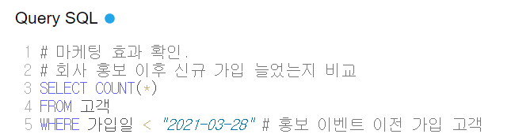
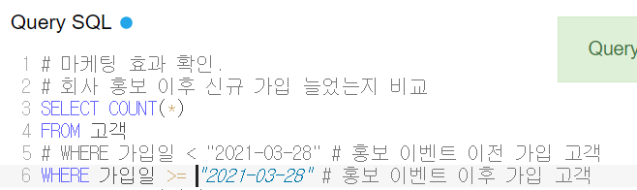
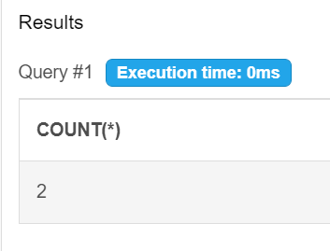
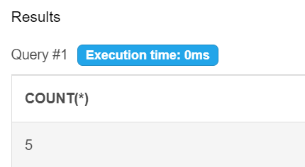
마케팅 측면 활용
1. 프로모션 성과 측정
회사의 프로모션 활동 이전, 이후 신규 유입 고객의 증감을 파악하여 마케팅 활동의 성과 측정의 기반으로 활용이 가능하다.
[기간 이전 가입 고객 수]
[기간 이후 가입 고객 수]
Notes:
# 마케팅 효과 확인.
# 회사 홍보 이후 신규 가입 늘었는지 비교
SELECT *
FROM 고객
# WHERE 가입일 < "2021-03-28" # 홍보 이벤트 이전 가입 고객
WHERE 가입일 >= "2021-03-28" # 홍보 이벤트 이후 가입 고객
ORDER BY 가입일;

Slide 23
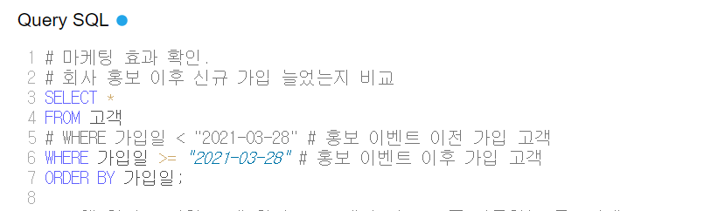
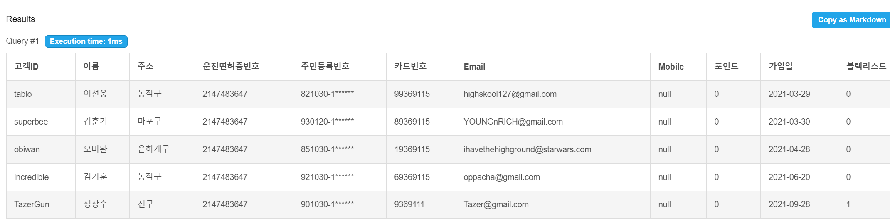
마케팅 측면 활용
1. 프로모션 성과 측정
또한, 우측 쿼리와 같이 가입일을 기준으로 하여
가입 고객 순서대로 Sorting 작업도 가능.
Notes:
# 마케팅 효과 확인.
# 회사 홍보 이후 신규 가입 늘었는지 비교
SELECT *
FROM 고객
# WHERE 가입일 < "2021-03-28" # 홍보 이벤트 이전 가입 고객
WHERE 가입일 >= "2021-03-28" # 홍보 이벤트 이후 가입 고객
ORDER BY 가입일;

Slide 24
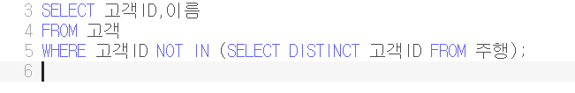
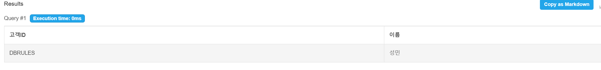
마케팅 측면 활용
2. 서비스 미사용 고객대상 프로모션 진행
한번도 서비스를 사용하지 않은 고객을 찾아서 첫 주행 특별 할인 쿠폰을 지급하는 등, 개인화된 마케팅 활동을 진행할 수 있음.
우측 그림과 같이 서브 쿼리문을 활용할 수 있음.
Notes:
SELECT 고객ID,이름
FROM 고객
WHERE 고객ID NOT IN (SELECT DISTINCT 고객ID FROM 주행);

Slide 25
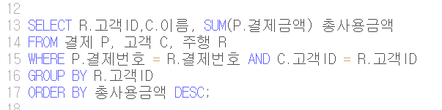

마케팅 측면 활용
3. VIP 고객 찾기
서비스를 자주 사용하여, 많은 금액을 지불한 고객을 찾을 수 있음.
이 VIP를 대상으로 쿠폰 지급, 개선 피드백등을 받을 수 있음.
우측 쿼리와 같이 서비스 총사용금액이 많은 고객 순으로
정렬할 수 있음.
Notes:
SELECT R.고객ID,C.이름, SUM(P.결제금액) 총사용금액
FROM 결제 P, 고객 C, 주행 R
WHERE P.결제번호 = R.결제번호 AND C.고객ID = R.고객ID
GROUP BY R.고객ID
ORDER BY 총사용금액 DESC;

Slide 26
ㅁㅁ
하고.. 워드에 더 쓸만한ㄱ거 ㅇ ㅣㅆ는지 찾아보기.
ㅁㅁ
Notes:
충족했는지를 2차에서 적어서 나타내주면 좋을 듯

Slide 27
감사합니다!

